Slide 1




اليوم/ الثلاثاء التاريخ/1446/07/14 الحصة/ الثانية
الموضوع/ حل المعادلات والمتباينات النسبية
حل الواجب
حل الواجب:
مهاراتي
الرئيسية
12) 2.1
14) -6
الرئيسية
التهيئة
جواهر الحارثي @jewelsAlshdaddi
التدريس
التدريب
التقويم
الاغلاق

Slide 2


اليوم/ الثلاثاء التاريخ/1446/07/14 الحصة/ الثانية
الموضوع/ حل المعادلات والمتباينات النسبية
حل الواجب
اختبار قصير
اختبار قصير
التهيئة
جواهر الحارثي @jewelsAlshdaddi
التدريس
التدريب
التقويم
الاغلاق
تقويم تشخيصي

Slide 3
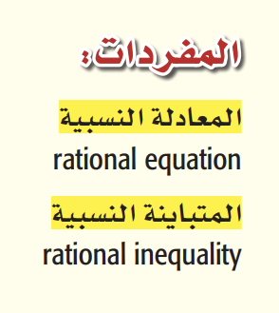
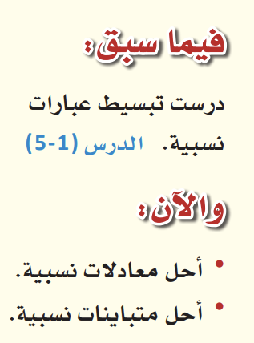
اليوم/ الثلاثاء التاريخ/1446/07/14 الحصة/ الثانية
 | الموضوع/ حل المعادلات والمتباينات النسبية
حل الواجب
الأهداف الخاصة:
حل معادلة نسبية.
استعمال المعادلات النسبية في مسائل الحركة.
اختبار قصير
الرئيسية
التهيئة
جواهر الحارثي @jewelsAlshdaddi
التدريس
التدريب
التقويم
الاغلاق

Slide 4
جدول التعلم
الموضوع/
حل المعادلات والمتباينات النسبية
1446/07/14
ماذا أعرف | ما أريد أن أعرف | ماذا تعلمت
حل الواجب
اختبار قصير
الرئيسية
التهيئة
جواهر الحارثي @jewelsAlshdaddi
التدريس
الأهداف الخاصة:
حل معادلة نسبية.
استعمال المعادلات النسبية في مسائل الحركة.
التدريب
التقويم
الاغلاق

Slide 5

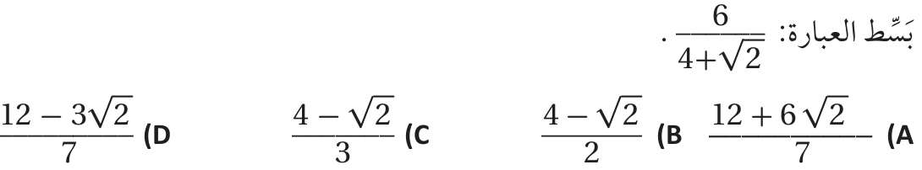

إثراء
الموضوع/
حل المعادلات والمتباينات النسبية
1446/07/14
حل الواجب
اختبار قصير
الرئيسية
التهيئة
جواهر الحارثي @jewelsAlshdaddi
التدريس
الأهداف الخاصة:
حل معادلة نسبية.
استعمال المعادلات النسبية في مسائل الحركة.
التدريب
التقويم
الاغلاق
تعلم تعاوني

Slide 6
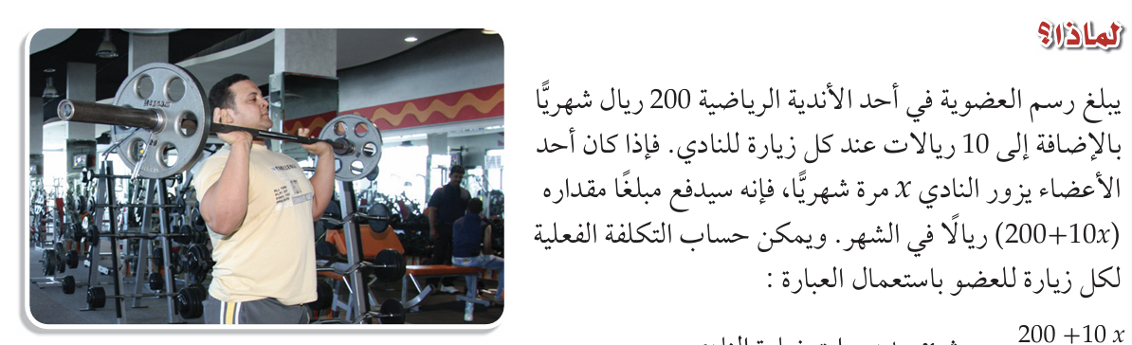
الموضوع/
حل المعادلات والمتباينات النسبية
1446/07/14
حل الواجب
اختبار قصير
الرئيسية
التهيئة
جواهر الحارثي @jewelsAlshdaddi
التدريس
الأهداف الخاصة:
حل معادلة نسبية.
استعمال المعادلات النسبية في مسائل الحركة.
التدريب
التقويم
الاغلاق

Slide 7
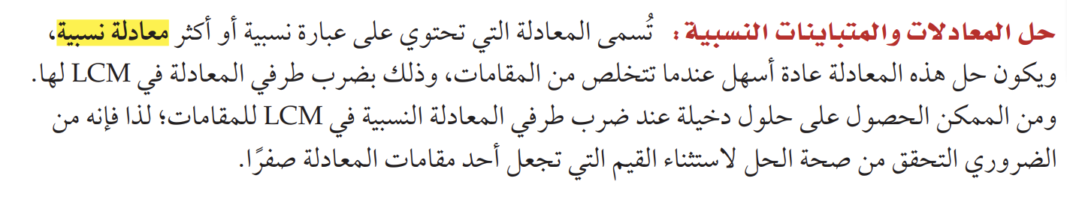
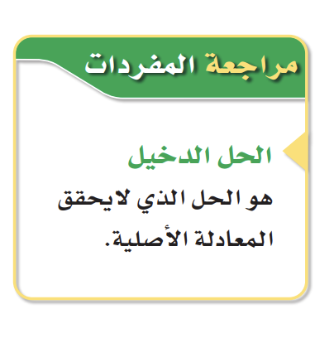
الموضوع/
حل المعادلات والمتباينات النسبية
1446/07/14
حل الواجب
اختبار قصير
الرئيسية
التهيئة
جواهر الحارثي @jewelsAlshdaddi
التدريس
الأهداف الخاصة:
حل معادلة نسبية.
التدريب
التقويم
الاغلاق

Slide 8

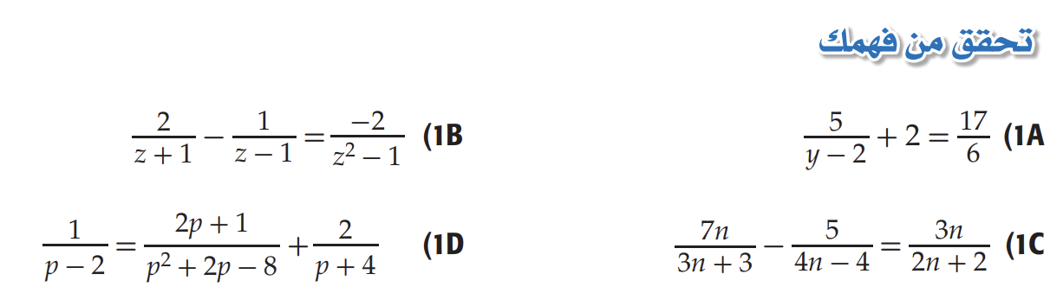

تحقق من فهمك
الموضوع/
حل المعادلات والمتباينات النسبية
1446/07/14
حل الواجب
اختبار قصير
الرئيسية
التهيئة
جواهر الحارثي @jewelsAlshdaddi
التدريس
الأهداف الخاصة:
حل معادلة نسبية.
التدريب
التقويم
الاغلاق
تعلم ذاتي

Slide 9
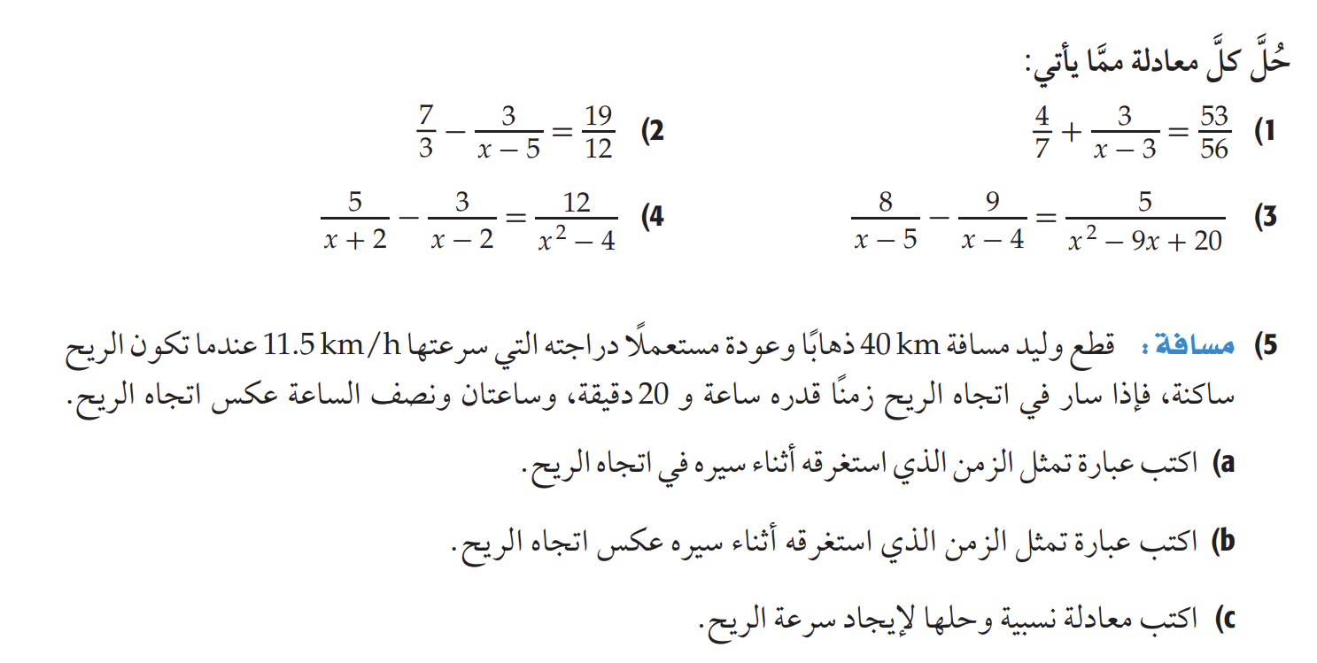

تـــأكد
الموضوع/
حل المعادلات والمتباينات النسبية
1446/07/14
حل الواجب
اختبار قصير
الرئيسية
التهيئة
جواهر الحارثي @jewelsAlshdaddi
التدريس
الأهداف الخاصة:
حل معادلة نسبية.
التدريب
التقويم
الاغلاق
تعلم أقران

Slide 10
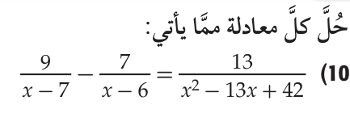
تدرب
الموضوع/
حل المعادلات والمتباينات النسبية
1446/07/14
حل الواجب
اختبار قصير
الرئيسية
التهيئة
جواهر الحارثي @jewelsAlshdaddi
التدريس
الأهداف الخاصة:
حل معادلة نسبية.
التدريب
التقويم
الاغلاق
تعلم تعاوني

Slide 11
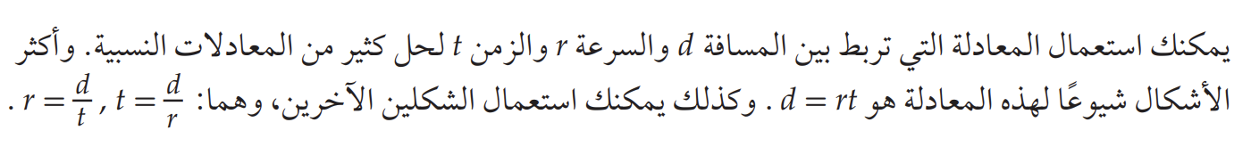
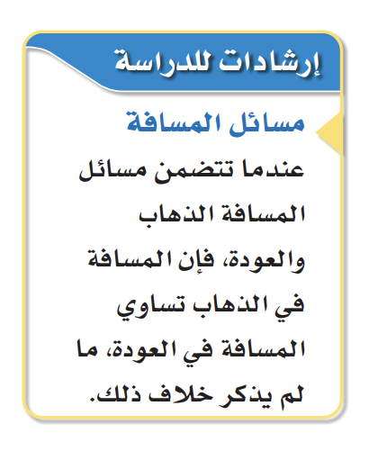
الموضوع/
حل المعادلات والمتباينات النسبية
1446/07/14
حل الواجب
اختبار قصير
الرئيسية
التهيئة
جواهر الحارثي @jewelsAlshdaddi
التدريس
الأهداف الخاصة:
استعمال المعادلات النسبية في مسائل الحركة.
التدريب
التقويم
الاغلاق

Slide 12
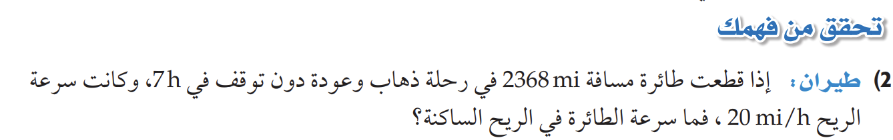
تحقق من فهمك
الموضوع/
حل المعادلات والمتباينات النسبية
1446/07/14
حل الواجب
اختبار قصير
الرئيسية
التهيئة
جواهر الحارثي @jewelsAlshdaddi
التدريس
الأهداف الخاصة:
استعمال المعادلات النسبية في مسائل الحركة.
التدريب
التقويم
الاغلاق
تعلم ذاتي

Slide 13
تـــأكد
الموضوع/
حل المعادلات والمتباينات النسبية
1446/07/14
حل الواجب
اختبار قصير
الرئيسية
التهيئة
جواهر الحارثي @jewelsAlshdaddi
التدريس
الأهداف الخاصة:
استعمال المعادلات النسبية في مسائل الحركة.
التدريب
التقويم
الاغلاق
تعلم أقران

Slide 14
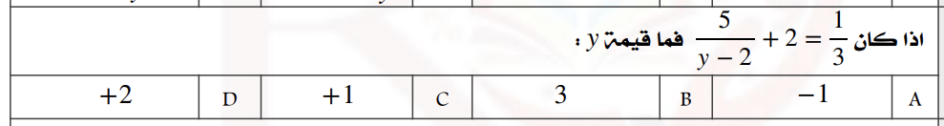
تحصيلي
الموضوع/
حل المعادلات والمتباينات النسبية
1446/07/14
حل الواجب
اختبار قصير
الرئيسية
التهيئة
جواهر الحارثي @jewelsAlshdaddi
التدريس
الأهداف الخاصة:
حل معادلة نسبية.
استعمال المعادلات النسبية في مسائل الحركة.
التدريب
التقويم
الاغلاق
تعلم ذاتي

Slide 15

مهارات التفكير العليا
الموضوع/
حل المعادلات والمتباينات النسبية
1446/07/14
حل الواجب
اختبار قصير
الرئيسية
التهيئة
جواهر الحارثي @jewelsAlshdaddi
التدريس
الأهداف الخاصة:
حل معادلة نسبية.
استعمال المعادلات النسبية في مسائل الحركة.
التدريب
التقويم
الاغلاق

Slide 16
جدول التعلم
الموضوع/
حل المعادلات والمتباينات النسبية
1446/07/14
ماذا أعرف | ما أريد أن أعرف | ماذا تعلمت
حل الواجب
اختبار قصير
الرئيسية
التهيئة
جواهر الحارثي @jewelsAlshdaddi
التدريس
الأهداف الخاصة:
حل معادلة نسبية.
استعمال المعادلات النسبية في مسائل الحركة.
التدريب
التقويم
الاغلاق

Slide 17
الواجب
الموضوع/
حل المعادلات والمتباينات النسبية
1446/07/14
حل الواجب
11 – 12
صفحة 109 – 110
اختبار قصير
الرئيسية
التهيئة
جواهر الحارثي @jewelsAlshdaddi
تذكري يا جميلتي
الدراسة ليست وسيلة للحصول على الشهادة، بل هي استثمار في ذهنك ومستقبلك.
التدريس
الأهداف الخاصة:
حل معادلة نسبية.
استعمال المعادلات النسبية في مسائل الحركة.
التدريب
التقويم
الاغلاق

